Slide 1
Samostalna Republika Hrvatska
Ključni pojmovi:
25. lipnja 1991.
samostalna Republika Hrvatska
Franjo Tuđman
Domovinski rat

Slide 2
Samostalna Republika Hrvatska
Hrvatski je narod težio osnivanju vlastite države.
Na referendumu 1991. g. gotovo svi građani Hrvatske izjasnili su se da žele samostalnu državu Hrvatsku.
Na temelju volje naroda Hrvatski sabor je 25. lipnja 1991. g. proglasio samostalnu Republiku Hrvatsku.
Franjo Tuđman izabran je za prvog predsjednika samostalne Republike Hrvatske.

Slide 3
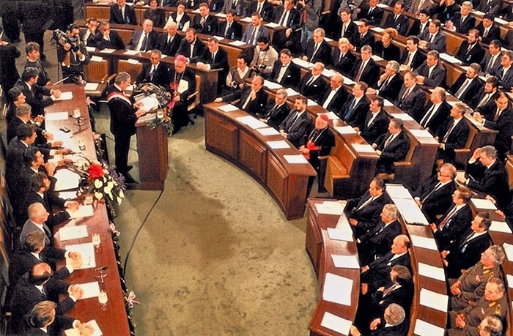
Proglašenje neovisnosti Republike Hrvatske
Neovisnost Republike
Hrvatske proglašena je
u Hrvatskom saboru
25. lipnja 1991.

Slide 4
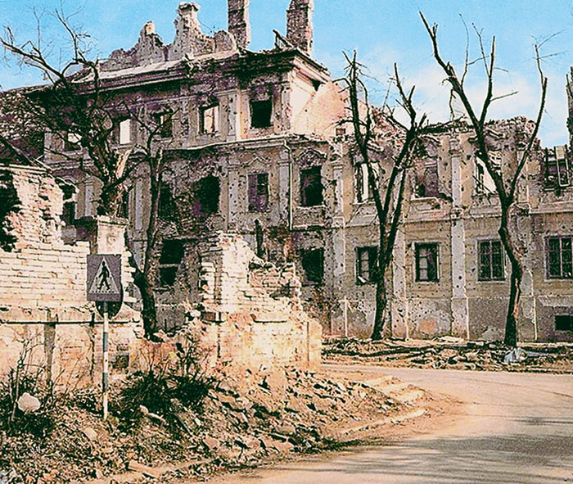
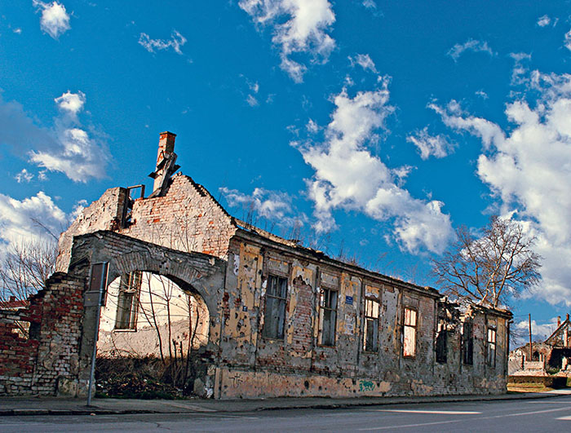
Domovinski rat
Domovinski rat bio je prouzročen agresijom Srbije i Crne gore uz pomoć jugoslavenske vojske te dijela srpskog stanovništva u Hrvatskoj.
Razoreni Vukovar
za vrijeme
Domovinskog rata

Slide 5
Domovinski rat 1991. – 1995.
U Domovinskom ratu poginulo je mnogo ljudi, a mnogi su bili ozlijeđeni.
Razoreni su mnogi gradovi i sela.
Uništeni su brojni kulturno-povijesni spomenici, škole i tvornice.
Mnogi su ljudi bili protjerani iz svojih domova.
Zahvaljujući hrabrim braniteljima, Hrvatska je pobijedila u ratu i obranila svoju neovisnost.

Slide 6
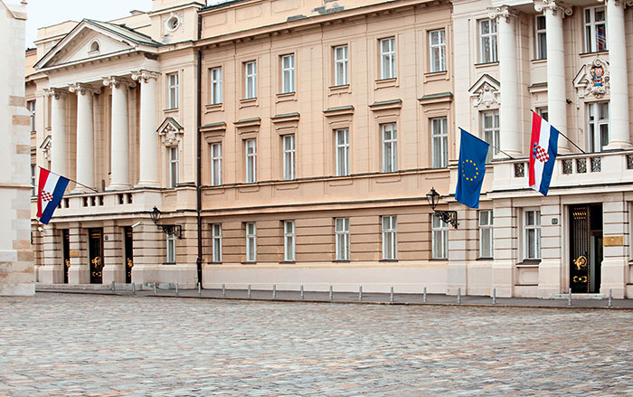
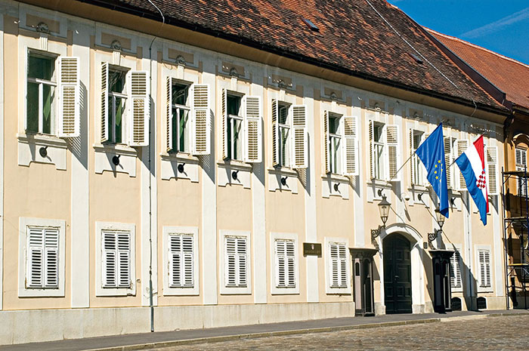
Hrvatska je demokratska zemlja koja ima svoj temeljni zakon – Ustav, Sabor, Predsjednika/Predsjednicu Republike, Vladu i druge važne institucije.
Zgrada Hrvatskog sabora Zgrada Vlade Republike Hrvatske

